Slide 1
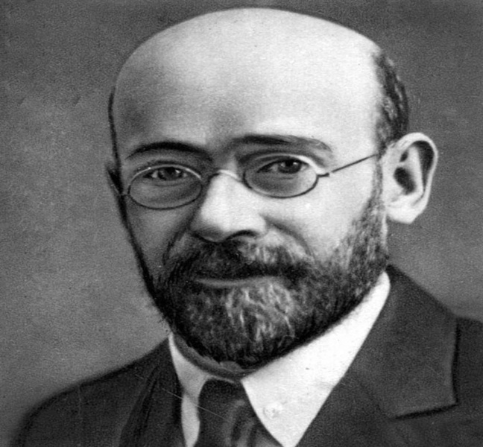
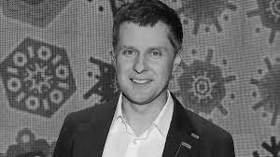
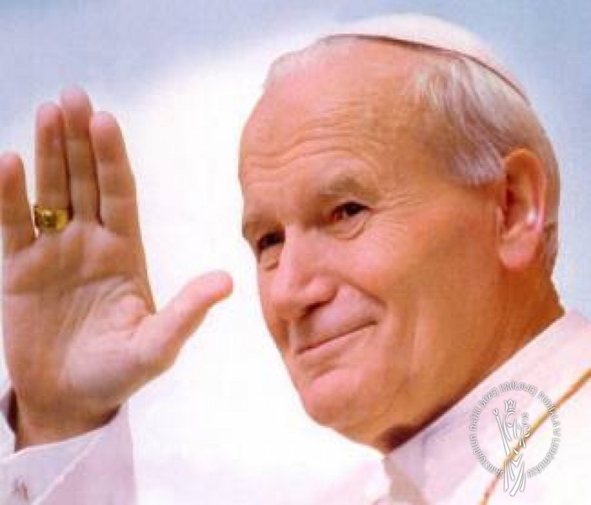
KANDYDACI NA PATRONA SPECJALNEGO OŚRODKA SZKOLNO – WYCHOWAWCZEGO W TARNOWSKICH GÓRACH
To zdjęcie wykonane przez nieznanego autora jest objęte licencją CC BY.

Slide 2
PIERWSZY ETAP ZWIĄZANY Z NADANIEM IMIENIA NASZEJ PLACÓWCE WYŁONIŁ TRZY KANDYDATURY Z NAJWYŻSZĄ LICZBĄ GŁOSÓW.
SĄ TO:
JANUSZ KORCZAK – 16 GŁOSÓW
KRZYSZTOF RESPONDEK – 14 GŁOSÓW
ŚW. JAN PAWEŁ II – 6 GŁOSÓW

Slide 3
UZASADNIENIA
OSOBY ZGŁASZAJĄCE KANDYDATA NA PATRONA UZASADNIAŁY SWÓJ WYBÓR
OTO KILKA CYTATÓW Z KART ZGŁOSZEŃ:

Slide 4
JANUSZ KORCZAK:
„CZŁOWIEK, DLA KTÓREGO DZIECKO BYŁO WARTOŚCIĄ NAJWYŻSZĄ, DZIAŁACZ NA RZECZ PRAW DZIECI”,
„WALCZYŁ O PRAWA DZIECKA. STWORZYŁ SYSTEM PRACY Z DZIEĆMI KTÓRY OPARTY BYŁ NA PARTNERSTWIE, A NIE NA WYDAWANIU POLECEŃ”,
„JEGO MIŁOŚĆ DO DZIECI, ZROZUMIENIE I CZUŁOŚĆ JAKĄ JE OBDARZAŁ SĄ GODNE DO NAŚLADOWANIA”,
„DZIAŁACZ SPOŁECZNY NA RZECZ DZIECI, WYBITNY LEKARZ, DOSKONAŁY PEDAGOG”.

Slide 5
KRZYSZTOF RESPONDEK
„POZYTYWNY CHARAKTER, CHĘTNIE WSPÓŁPRACOWAŁ Z NASZĄ PLACÓWKĄ. RADOSNE I OPTYMISTYCZNE PODEJŚCIE DO ŻYCIA”,
„POCHODZIŁ Z TARNOWSKICH GÓR, BYŁ LAUREATEM NAGRODY SREBRNEGO SKRZYDŁA, BYŁ ZAANGAŻOWANY W WSPIERANIE FUNDACJI NA RZECZ DZIECI Z DYSFUNKCJAMI”,
„BYŁ PRZYJACIELEM SZKOŁY, UCZESTNICZYŁ W SZKOLNYCH UROCZYSTOŚCIACH. BYŁ CZŁOWIEKIEM OTWARTYM NA INNYCH, POGODNYM, DZIAŁAJĄCYM NA RZECZ POTRZEBUJĄCYCH”.

Slide 6
ŚW. JAN PAWEŁ II
„BO SWOIM ŻYCIEM DAWAŁ NAM PRZYKŁAD JAK ŻYĆ”,
„WYJĄTKOWY CZŁOWIEK, DOBRY, ZDOLNY, POBOŻNY. MOŻNA Z NIEGO BRAĆ PRZYKŁAD DO NAŚLADOWANIA”,
„ŻYCIE LUDZKIE JEST BEZCENNE, PONIEWAŻ JEST DAREM BOGA, KTÓREGO MIŁOŚĆ NIE MA GRANIC. A KIEDY BÓG DAJE ŻYCIE, DAJE JE NA ZAWSZE” CYTAT Z JANA PAWŁA II.”

Slide 7
W KOLEJNYCH SLAJDACH ZNAJDZIECIE KILKA NAJWAŻNIEJSZYCH INFORMACJI O KANDYDATACH.
BYĆ MOŻE BĘDZIE TO POMOCNE PRZY DOKONYWANIU PRZEZ WAS WYBORU W TRAKCIE OGÓLNOSZKOLNEGO REFERENDUM, KTÓRE ODBĘDZIE SIĘ 25-27 MARCA TEGO ROKU.

Slide 8
JANUSZ KORCZAK
URODZIŁ SIĘ 22 LIPCA 1878 ROKU W WARSZAWIE JAKO HENRYK GOLDSZMIT.
JANUSZ KORCZAK TO JEGO PSEUDONIM.
KIM BYŁ JANUSZ KORCZAK?
PRZEDE WSZYSTKIM SPOŁECZNIKIEM DZIAŁAJĄCYM NA RZECZ DZIECI,
PEDAGOGIEM,
LEKARZEM DBAJĄCYM O ZDROWIE DZIECI,
PISARZEM.

Slide 9
JANUSZ KORCZAK BYŁ PREKURSOREM DZIAŁAŃ NA RZECZ PRAW DZIECKA,
TO ON JAKO PIERWSZY ZACZĄŁ SZERZYĆ MYŚL, ŻE DZIECKO TO TEŻ JUŻ CZŁOWIEK, TYLKO, ŻE MAŁY,
UWAŻAŁ, ŻE DZIECKU NALEŻY SIĘ SZACUNEK I PARTNERSKIE TRAKTOWANIE,
BYŁ CZŁONKIEM TOWARZYSTWA „POMOC DLA SIEROT”,
OPRÓCZ PEŁNIONYCH FUNKCJI LEKARZA I PEDAGOGA SPEŁNIAŁ SIĘ TAKŻE JAKO AUTOR KSIĄŻEK DLA DZIECI („KRÓL MACIUŚ PIERWSZY”, „KAJTUŚ CZARODZIEJ”),
W RADIU WYGŁASZAŁ POGADANKI O DZIECIACH I ICH SPRAWACH,
BYŁ WSPÓŁAUTOREM GAZETY „MAŁY PRZEGLĄD”, W KTÓRYM PUBLIKOWANE BYŁY LISTY NADSYŁANE PRZEZ DZIECI I MŁODZIEŻ.

Slide 10
KRZYSZTOF RESPONDEK
URODZIŁ SIĘ 17 LIPCA 1969 ROKU W TARNOWSKICH GÓRACH
KIM BYŁ KRZYSZTOF RESPONDEK?
POLSKIM AKTOREM, PIOSENKARZEM, ARTYSTĄ KABARETOWYM,
LAUREATEM NAGRODY SREBRNE SKRZYDŁA,
ZWICIĘZCĄ PROGRAMU ROZRYWKOWEGO, Z KTÓREGO WSZYSTKIE NAGRODY PRZEZNACZYŁ NA CELE CHARYTATYWNE.

Slide 11
KRZYSZTOFA RESPONDKA NAZYWAMY PRZYJACIELEM NASZEGO OŚRODKA – BYŁ U NAS GOŚCIEM PODCZAS ORGANIZOWANEGO PRZEZ SOSW FESTIWALU PIOSENKI I TAŃCA,
MOCNO ANGAŻOWAŁ SIĘ W DZIAŁALNOŚĆ CHARYTATYWNĄ,
PROMOWAŁ ŚLĄSKĄ TOŻSAMOŚĆ ORAZ GWARĘ.

Slide 12
ŚW. JAN PAWEŁ II
URODZIŁ SIĘ 20 MAJA 1920 ROKU W WADOWICACH JAKO KAROL WOJTYŁA
KIM BYŁ ŚW. JAN PAWEŁ II?
POLSKIM DUCHOWNYM, KTÓRY W 1978 ROKU ZOSTAŁ PAPIEŻEM,
CZŁOWIEKIEM WIELKIEJ WIARY,
INSPIRATOREM PRZEMIAN NA ŚWIECIE.

Slide 13
JAN PAWEŁ II ROZPOCZĄŁ TRADYCJĘ ŚWIATOWYCH DNI MŁODZIEŻY,
JAKO PIERWSZY PAPIEŻ PRZYBYWAŁ Z PIELGRZYMKĄ DO WIERNYCH W NAJODLEGLEJSZE ZAKĄTKI ŚWIATA. W SUMIE JAKO PAPIEŻ ODWIEDZIŁ 129 KRAJÓW,
SZERZYŁ IDEĘ POKOJU I DIALOGU NA ŚWIECIE.

Slide 14
SPOŚRÓD PRZEDSTAWIONYCH POWYŻEJ KANDYDATÓW WYBIERZEMY WKRÓTCE JEDNEGO, KTÓRY ZOSTANIE PATRONEM NASZEGO OŚRODKA
WYBIERZMY TEGO, KTÓRY JEST NAJBLIŻSZY NASZEMU SERCU

